Slide 1
Презентация Изготовление панно «Маки» Техника декупаж
Худякова В. И.
Учитель технологии
МБОУ Солонецкая СОШ

Slide 2
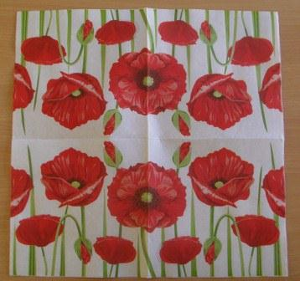
Подобрать салфетку. Задумать композицию

Slide 3
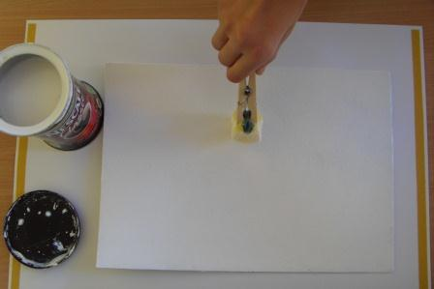
На поверхность картона нанести слой акриловой краски.

Slide 4
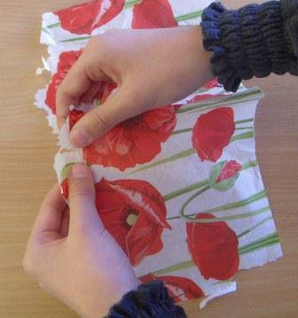
Оборвать края нужных деталей.

Slide 5
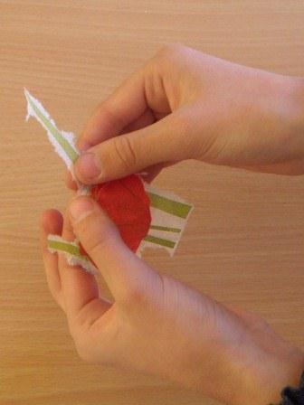
Работать осторожно. Не повредить изображение.

Slide 6
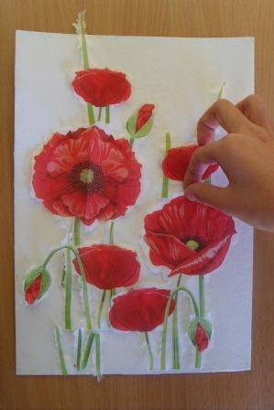
Разложить детали на подготовленный фон.

Slide 7
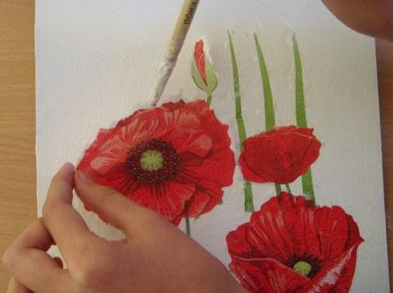
При помощи клея ПВА приклеить детали.

Slide 8
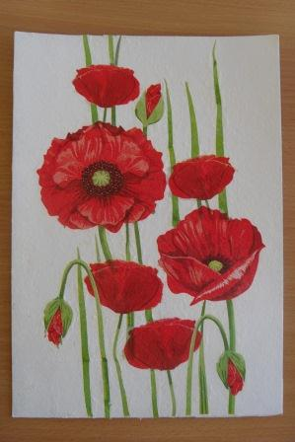
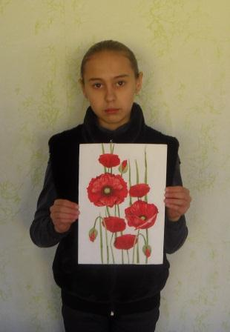
Полюбуйтесь! Красиво!

